Slide 1
Calibração automática de múltiplos LIDARs e câmaras usando uma esfera em movimento
Dissertação de Mestrado
Marcelo Silva Pereira
Universidade de Aveiro – Departamento de Engenharia Mecânica
Orientador – Prof. Dr. Vítor Manuel Ferreira dos Santos
Coorientador – Prof. Dr. Paulo Miguel de Jesus Dias
Dezembro 2015

Slide 2
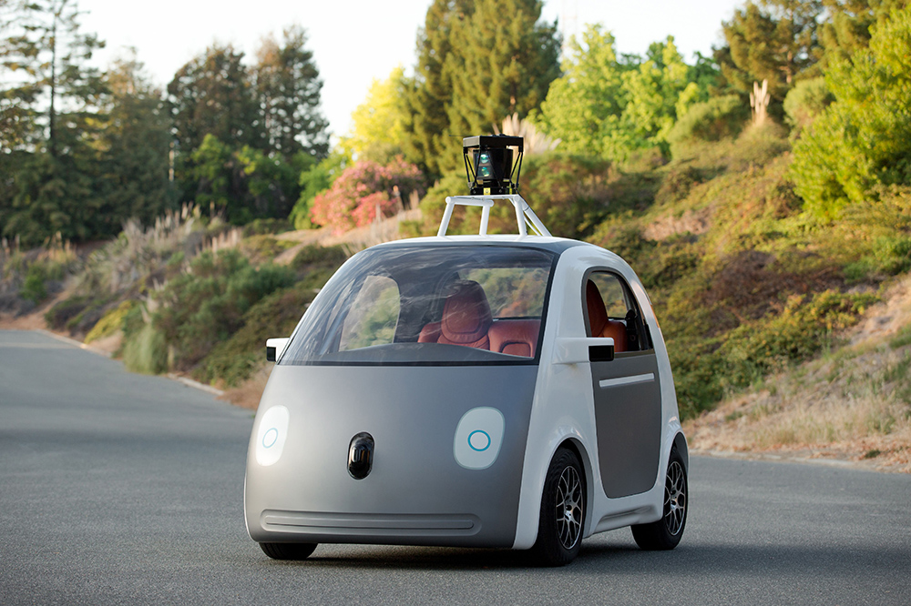
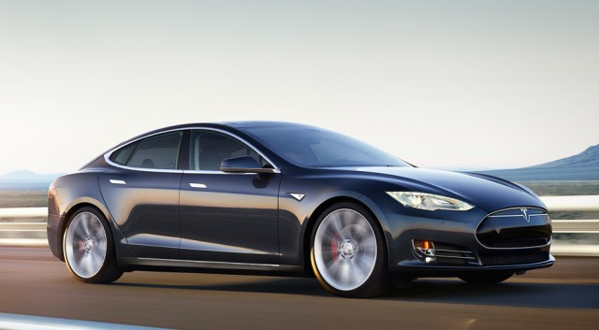
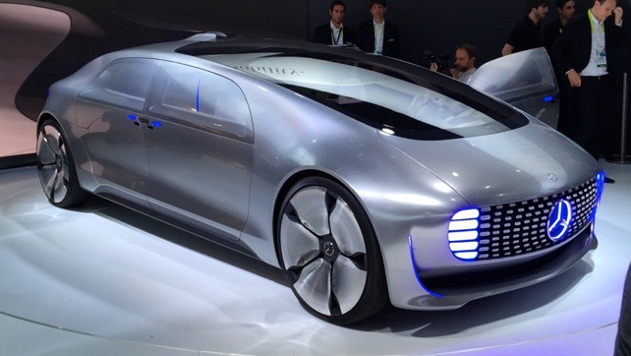
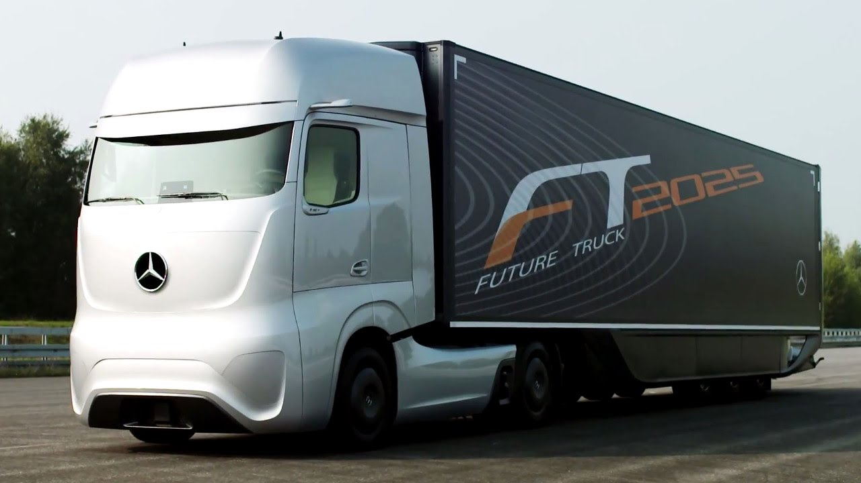
Introdução
Google Self-Driving Car Project
Semi-autonomous Tesla Car
Autonomous F 015 Luxury in Motion research vehicle
Mercedes-Benz Future Truck 2025
Notes:
In the past years autonomous vehicles have attracted great interest due its potential for the society.
Big companies are developing projects for autonomous navigation to get in the market on future, which is the case of…
We can see that this cars are becoming a reality and people are more and more aware of this projects
But before those cars have to be very secure, and for the their perception system is very important for autonomous navigation, their complexity leads to an increase of the number of sensors on board along with their diversity which raise concerns about calibration
automated system called Highway Pilot

Slide 3
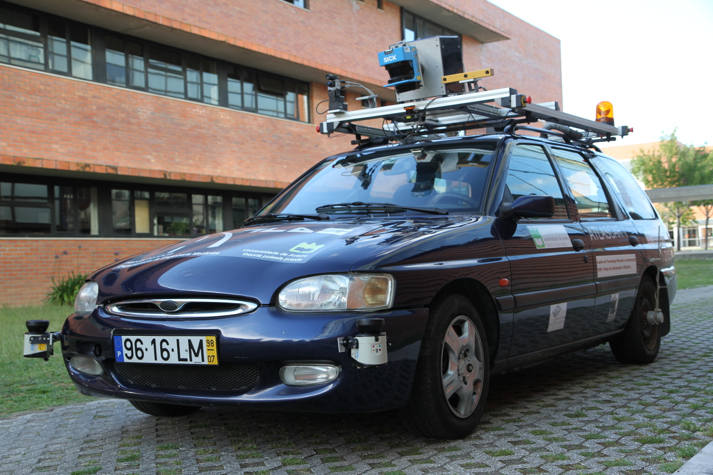
Contexto
Projeto ATLASCAR
Objetivo:
Desenvolvimento de soluções para condução autónoma e de sistemas avanços de condução assistida
Sensores:
Câmara estéreo
3D LIDAR
Foveated vision unit
Dois lasers planares de medição de distâncias
Um laser Hokuyo
Notes:
We have our own project for an autonomous vehicle on the department of mechanical engineering, the atlascar, where this work is integrated
The main purpose is the research and development of solutions on autonomous driving and Advanced Driver Assistance System (ADAS).
So, this work has as objective develop a new automatic calibration method to calibrate the sensors on board the car

Slide 4
Contexto
Projeto ATLASCAR
Objetivo:
Desenvolvimento de soluções para condução autónoma e de sistemas avanços de condução assistida
Sensores:
Câmara estéreo
3D LIDAR
Foveated vision unit
Dois lasers planares de medição de distâncias
Um laser Hokuyo
Notes:
We have our own project for an autonomous vehicle on the department of mechanical engineering, the atlascar, where this work is integrated
The main purpose is the research and development of solutions on autonomous driving and Advanced Driver Assistance System (ADAS).
So, this work has as objective develop a new automatic calibration method to calibrate the sensors on board the car

Slide 5
Objetivo
Desenvolvimento de um método para a calibração de diferentes sensores:
Criar um algoritmo para a deteção da bola com os sensores
Criar um algoritmo para a calibração dos sensores
Testar e avaliar o método de calibração
Notes:
Dentro deste objetivo está implicito a criação de uma algoritmo para a deteção da bola ….

Slide 6
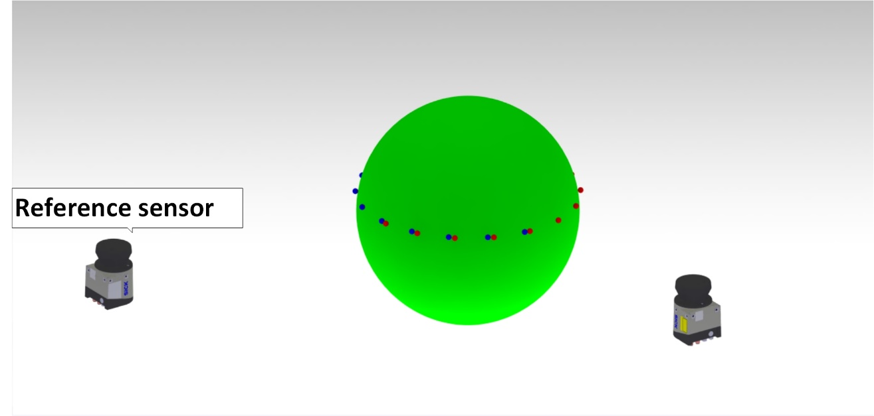
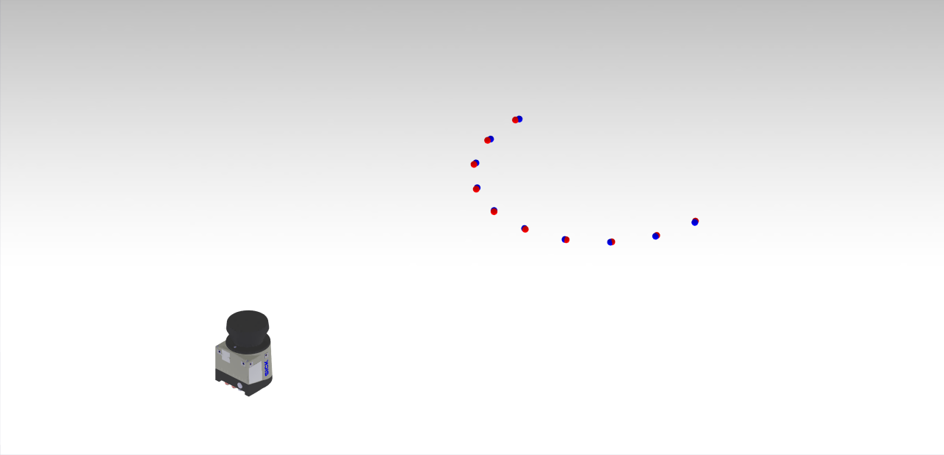
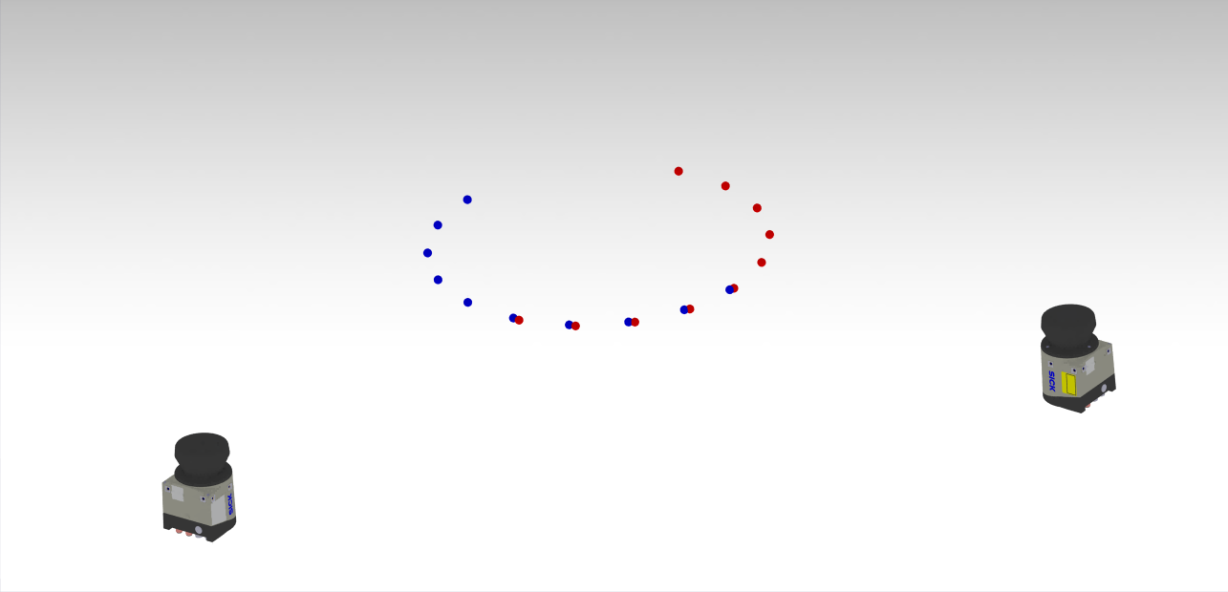
O que é a calibração de sensores?
Sensores não calibrados (sensores sobrepostos)
Sensores calibrados
Notes:
Before explain the method, we have to understand what is the calibration and what it does
The main goal is to obtain the extrinsic parameters that describes the geometric transformation (rotation and translation) between two coordinate systems.
For example, I have one sensor here and another here, and the calibration gives me the position of one sensor with respect to the other
If we look to the top figure, we see two sensors measuring the same object from to different positions, and choosing the sensor on your left, we can see the difference of uncalibrated and calibrated sensors on the images below
With calibrated sensors the information of the environment is more complete, which can help on object detection

Slide 7
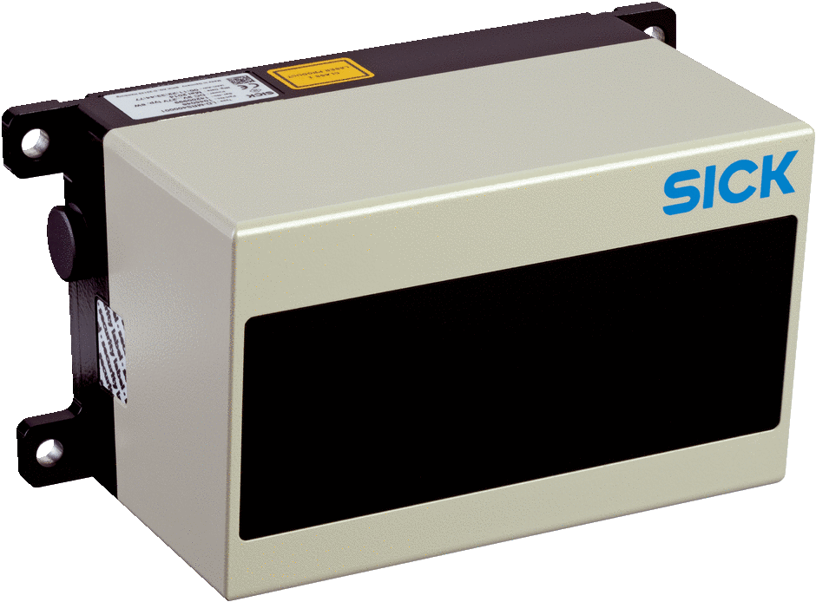
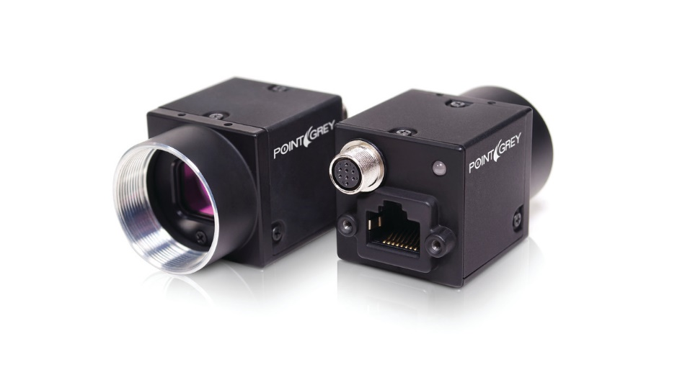
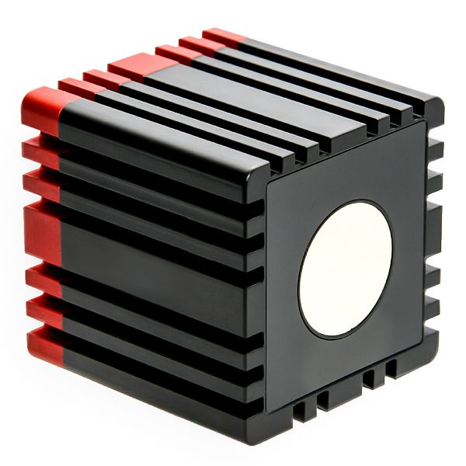
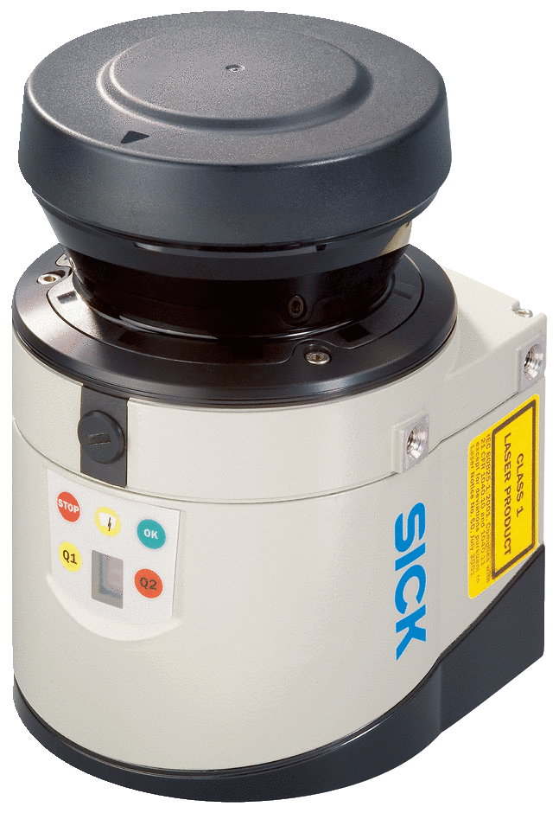
Hardware
 | Sick LD-MRS40001
Operating range | 0,5 m – 250 m
Scan planes | 4; full vertical aperture of 3,2º
Field of view | 2 scan planes: 85º 2 scan planes: 110º
Statistical error | ± 100 mm
 | Point Grey
Max resolution | 1928 x 1448
Max frame rate | 15 FPS
Megapixels | 2,8 MP
 | Sick LMS151
Operating range | 0,5 m – 50 m
Scan planes | 1
Field of view | 270º
Statistical error | ± 12 mm
 | SwissRanger
Operating range | 0,1 m – 5,0 m
Field of view | 43,6º (h) x 34,6º (v)
Statistical error | ± 10 mm
Notes:
We used three different sensors on this work
two LIDAR sick lasers and a swissranger
The sick laser on the top is characterized by its long operational working range, about 250 m, and its multi-layer technology, has four layer
The other sick laser, on your right, it’s a planar laser with a range of 50 m and a field of view of 270º
In last, the swissrange… it’s similar to a kinetic, it gives a 3D point cloud
It’s important to refer that the swissrange has no application on ATLASCAR, it’s used because it gives a different type of data to work with. And that makes this work more complete and versatile

Slide 8
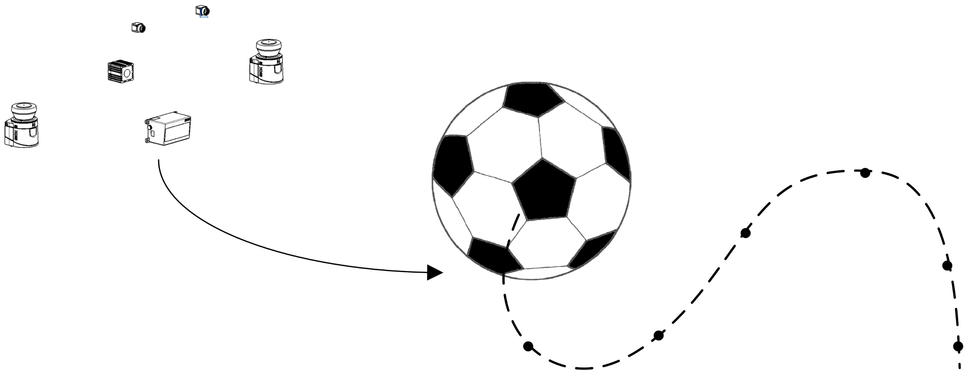
Processo de calibração
Processo de calibração:
Cada sensor tem de detetar o centro da bola
A bola é colocada em movimento em frente aos sensores permitindo a sua deteção em diferentes posições
Um sensor é escolhido como referência, e os restantes são calibrados em relação a ele
Notes:
The majority of the calibration processes has as common approach find correspondences between sensors, differing in the methods that those correspondences are obtained, and then how are used to compute the transformation between sensors
To make clear, correspondences are points that are viewed by all the sensors
We use a ball as target to find those correspondences. So, our approach is divided in three stages:
-first, each sensor has to detect the center of the ball
-second, the ball is placed in motion in front of the sensors allowing them to detect its center along successive positions, represented by the black points on this image, and creating at the same time a point cloud for each sensor. To consider a new point is required that each new point is separated from the previous point some minimum distance
-and in the last stage, a sensor is chose as reference frame and the remaining are calibrated relatively to it one at a time

Slide 9
Processo de calibração
Notes:
The majority of the calibration processes has as common approach find correspondences between sensors, differing in the methods that those correspondences are obtained, and then how are used to compute the transformation between sensors
To make clear, correspondences are points that are viewed by all the sensors
We use a ball as target to find those correspondences. So, our approach is divided in three stages:
-first, each sensor has to detect the center of the ball
-second, the ball is placed in motion in front of the sensors allowing them to detect its center along successive positions, represented by the black points on this image, and creating at the same time a point cloud for each sensor. To consider a new point is required that each new point is separated from the previous point some minimum distance
-and in the last stage, a sensor is chose as reference frame and the remaining are calibrated relatively to it one at a time

Slide 10
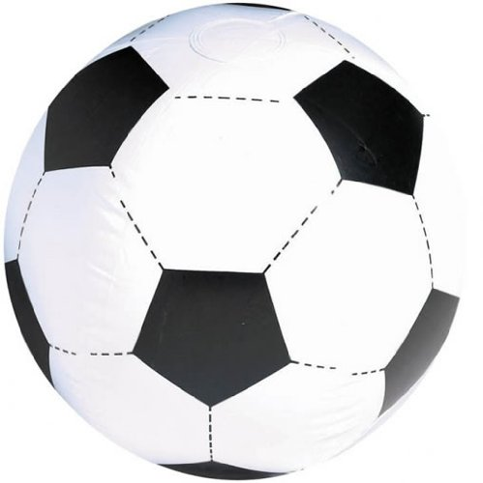
Objeto de calibração
Vantagens:
Todas a secções são círculos
Geometria fácil de detetar
A geometria da bola é sempre a mesma independentemente do ponto de vista
Desvantagens:
Ambiguidade em dados 2D relativamente ao hemisfério da bola
Diâmetro da bola = 107 cm
Notes:
The reason to chosen a ball as target instead of, for example a …. It’s because of its geometry

Slide 11
Deteção da bola
Para a deteção da bola são usadas três diferentes abordagens
Deteção em dados 2D
Deteção em dados 3D
Deteção usando imagem
Notes:
The reason to chosen a ball as target instead of, for example a …. It’s because of its geometry

Slide 12
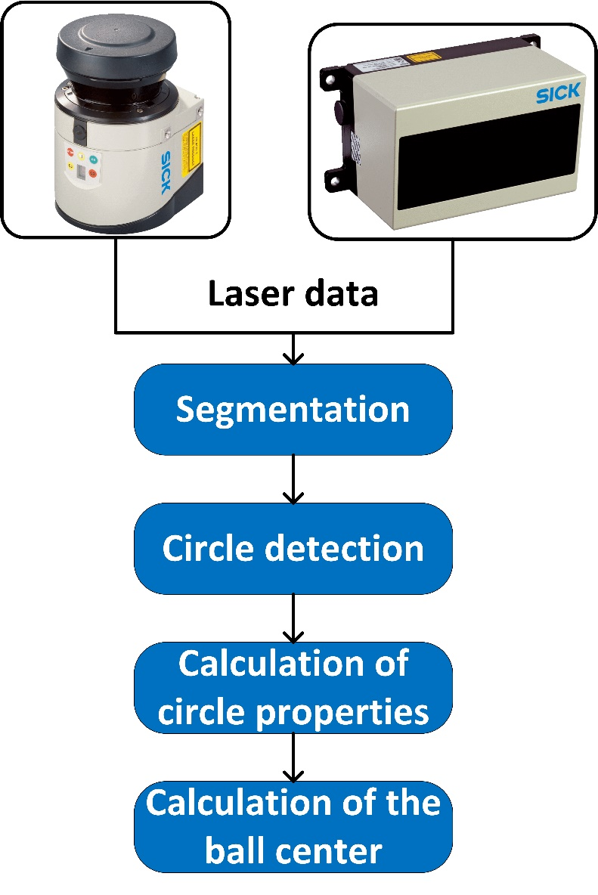
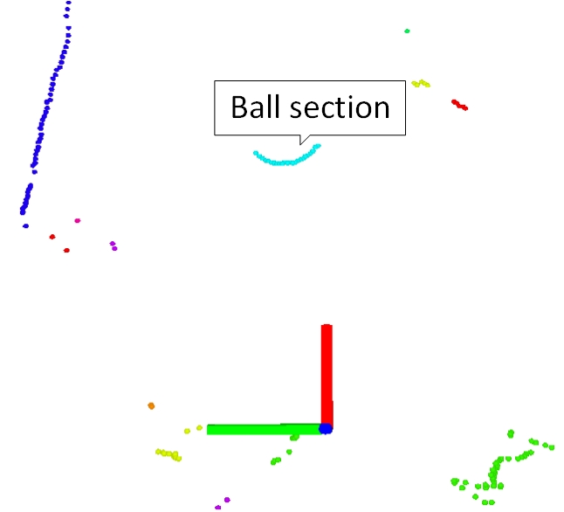
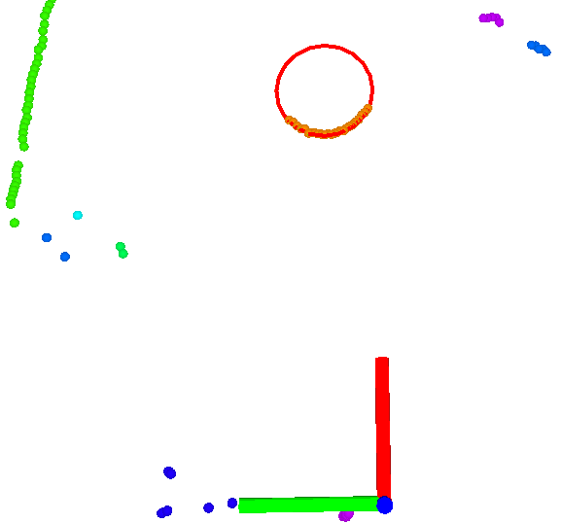
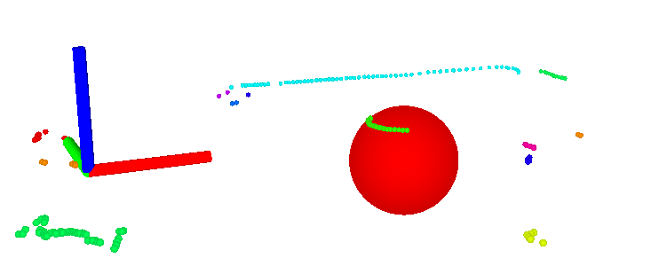
Deteção da bola em dados 2D
Notes:
Now, I will present the process for ball detection on the LIDAR lasers

Slide 13
Segmentação
O principal objetivo é dividir a nuvem de pontos em sub-conjuntos de pontos que têm alta probabilidade de pertencer ao mesmo objeto através da deteção de descontinuidades na sequência de dados do laser, que são chamados de “break-points”.
Spatial Nearest Neighbour

Slide 14
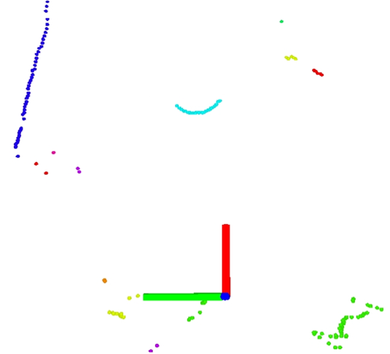
Segmentação
Ball section

Slide 15
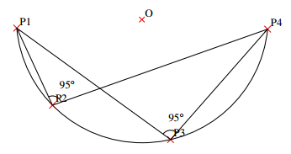
Deteção de círculos
Variação do ângulo interno
Todos os pontos de um arco têm um ângulo congruente (ângulos que têm a mesma amplitude) em relação aos extremos
$$∠P_{1}P_{2}P_{4}=∠P_{1}P_{3}P_{4}$$
$∠P_{1}P_{O}P_{4}/$2

Slide 16
Deteção de círculos
Encontrar uma deteção de um círculo positiva
É requerido um número mínimo de 8 pontos em cada segmento
Cálculo do ângulo de abertura médio $\left(\overline{m}\right)$ entre os extremos e os restantes pontos do segmento$:$
$$\overline{m}=\frac{1}{n−2}\sum_{i=2}^{n−1}{∠P_{1}P_{i}P_{n}}$$
If ${\overline{m}}_{min}<\overline{m}<{\overline{m}}_{max}$ and $σ<σ_{max}$
Deteção positiva de um círculo
Cálculo do desvio padrão (σ) do ângulo de abertura:
$$σ=\sqrt{\frac{1}{n−2}\sum_{i=2}^{n−1}{{\left(∠P_{1}P_{i}P_{n}−\overline{m}\right)}^{2}}}$$
Depois de analisar os resultados empiricamente
 | $${\overline{m}}_{min}<\overline{m}<{\overline{m}}_{max}$$ | $$σ_{max}$$
Sick LMS151 | $$105º<\overline{m}<138º$$ | $$σ<5º$$
Sick LD-MRS | $$110º<\overline{m}<135º$$ | $$σ<10º$$
Notes:
That properties of the arcs is used to detect circles in the data

Slide 17
Cálculo das propriedades do círculo
Método utilizado:
Mínimos quadrados
Encontra o círculo que melhor encaixa nos pontos, minimizando a distância média quadrática da curva aos pontos
Notes:
Minimize the sum of square errors
on minimizing the mean square distance from the fitting curve to data points
find the circle that “best” (in a least-squares sense) fits the points

Slide 18
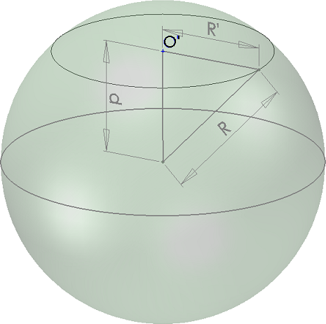
Cálculo do centro da bola
Centro do círculo → ($x_{c}$,$y_{c}$)
$$d=\sqrt{R^{2}−R^{′2}}$$
Laser planar
Centro da bola → ($x_{c}$,$y_{c}$,$±d$)
Notes:
Relating the radius of the section of the ball detected with radius of the ball, it’s possible to calculate the distance d, from the center of the circle to the center of the ball. That is obtained the z coordinate of the center of the ball. The x and y coordinate are the center of the circle
For the multi-layer the process is similar, but to make easier the calculation first each layer is rotated to the XY plane, then is computed the z coordinate for each layer. After that the calculated center of the ball in each layer is rotated back to the original plane, and a mean is done with all the centers

Slide 19
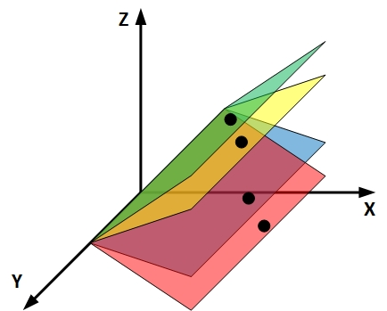
Cálculo do centro da bola
Centro do círculo → ($x_{c}$,$y_{c}$)
$$d=\sqrt{R^{2}−R^{′2}}$$
Laser multi-feixe
Rodar o centro do círculo de cada scan (n) para o plano XY
Centro da bola (n) → ${(x}_{c_{n}}$,$y_{c_{n}}$,$±d_{n})$
Centro da bola →$(\frac{1}{n}\sum_{i=1}^{n}{x_{c_{i}}}$, $\frac{1}{n}\sum_{i=1}^{n}{y_{c_{i}}}$, $\frac{1}{n}\sum_{i=1}^{n}{{±d}_{n}})$
Notes:
Relating the radius of the section of the ball detected with radius of the ball, it’s possible to calculate the distance d, from the center of the circle to the center of the ball. That is obtained the z coordinate of the center of the ball. The x and y coordinate are the center of the circle
For the multi-layer the process is similar, but to make easier the calculation first each layer is rotated to the XY plane, then is computed the z coordinate for each layer. After that the calculated center of the ball in each layer is rotated back to the original plane, and a mean is done with all the centers

Slide 20
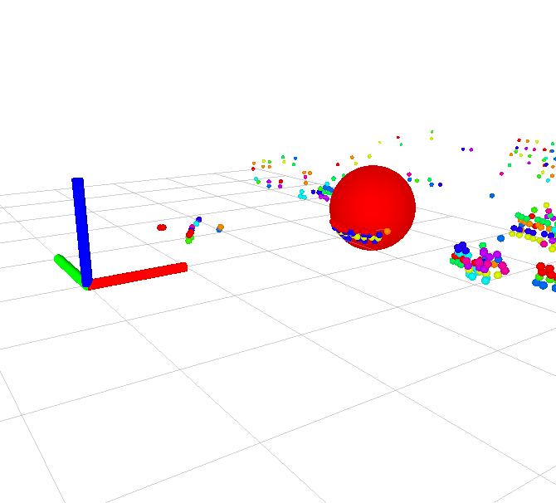
Cálculo do centro da bola
Sick LMS151
Sick LD-MRS

Slide 21
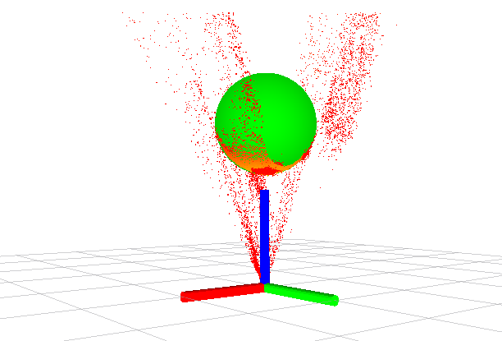
Deteção da bola em dados 3D
Deteção da bola no SwissRanger
Método utilizado:
Random Sample Consensus (RANSAC)
Notes:
Sample consensos model
is an iterative method used to estimate parameters of a mathematical model from a set of data containing outliers.

Slide 22
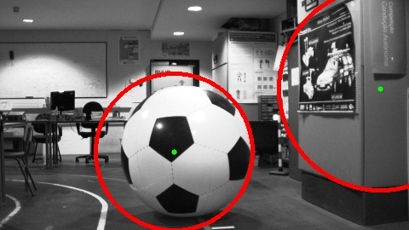
Deteção da bola com as câmaras
Primeira abordagem:
Hough Circle
Notes:
Sample consensos model
is an iterative method used to estimate parameters of a mathematical model from a set of data containing outliers.

Slide 23
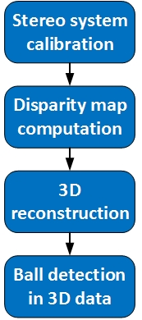
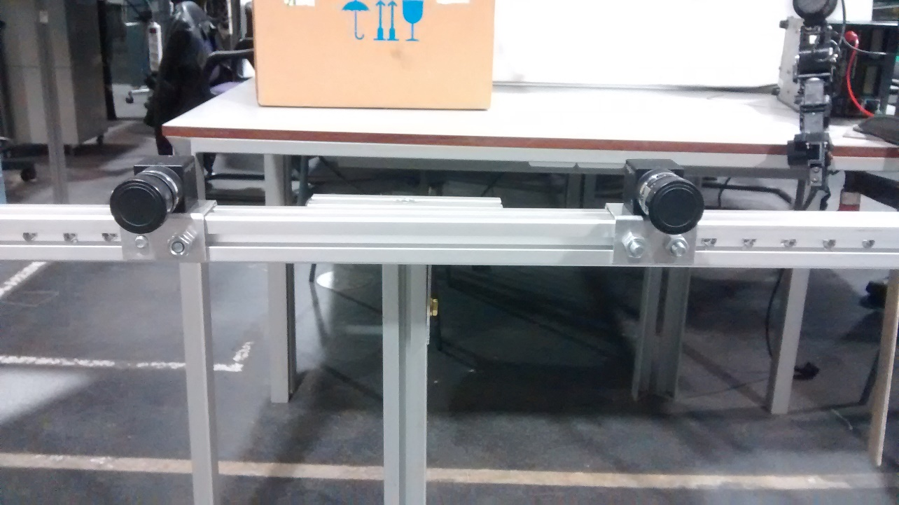
Deteção da bola com as câmaras
Etapas para a deteção da bola
Abordagem usada:
Utilizar as câmaras como um sistema estéreo
Notes:
Sample consensos model
is an iterative method used to estimate parameters of a mathematical model from a set of data containing outliers.

Slide 24
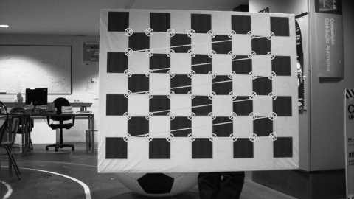
Deteção da bola com as câmaras
Processo de calibração
Parâmetros intrínsecos
Distorção
Translação e rotação de uma câmara em relação à outra
Notes:
Sample consensos model
is an iterative method used to estimate parameters of a mathematical model from a set of data containing outliers.

Slide 25
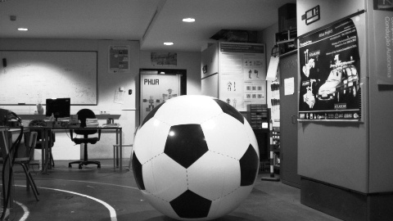
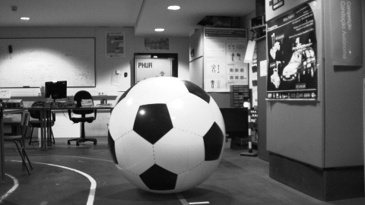
Deteção da bola com as câmaras
Mapa de disparidade
Notes:
Sample consensos model
is an iterative method used to estimate parameters of a mathematical model from a set of data containing outliers.

Slide 26
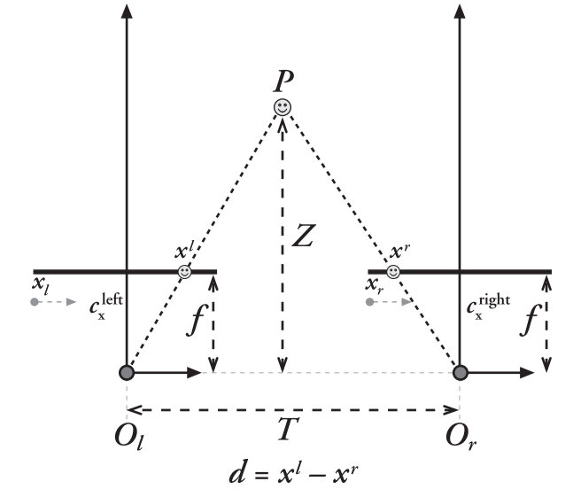
Deteção da bola com as câmaras
Reconstrução 3D
Notes:
Sample consensos model
is an iterative method used to estimate parameters of a mathematical model from a set of data containing outliers.

Slide 27
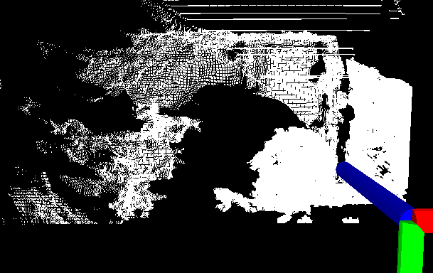
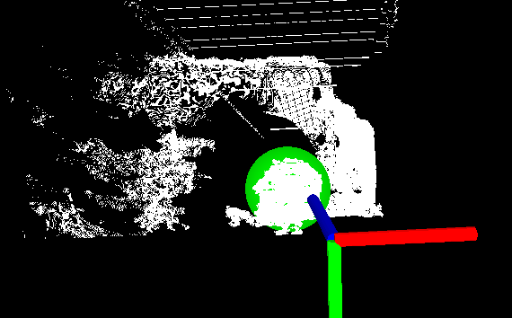
Deteção da bola com as câmaras
Reconstrução 3D e deteção da bola
Notes:
Sample consensos model
is an iterative method used to estimate parameters of a mathematical model from a set of data containing outliers.

Slide 28
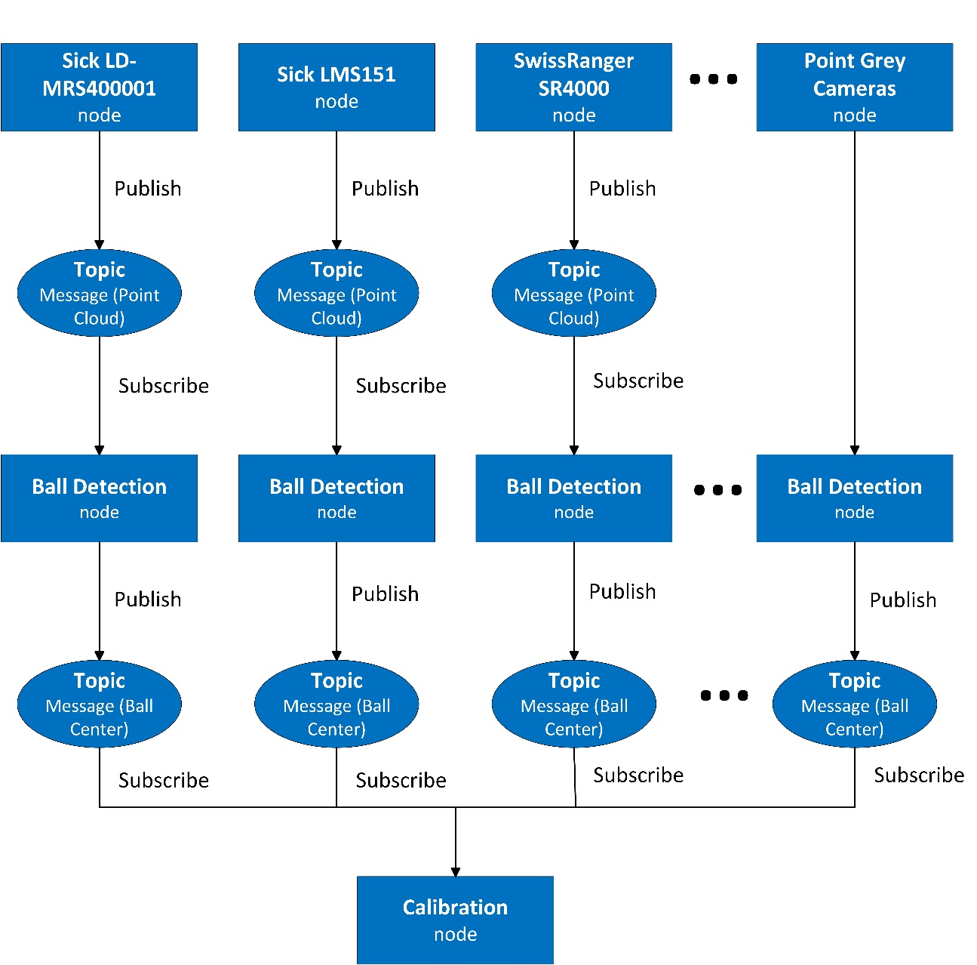
Arquitetura
Implementação:
C++ na plataforma ROS

Slide 29
Calibração
Implementação disponível na PCL
Uma variante do algoritmo Iterative Closest Point (ICP)
Usa Singular Value Decomposition (SVD) para estimar a translação e rotação 3D entre pares de nuvens de pontos

Slide 30
Resultados
Testes realizados:
Avaliar a consistência da deteção da bola nos sensores
Avaliar a consistência da estimação da transformação 3D dependendo no número de pontos usados
Validação do método

Slide 31
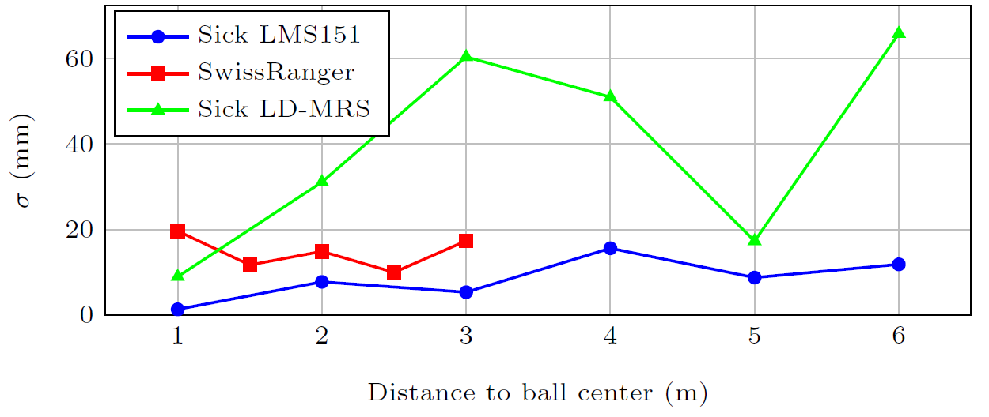
Consistência na deteção da bola
Desvio padrão na deteção da bola a diferentes distâncias
Notes:
On this first test, the ball was placed statically in front of each sensor at several distances, and for each distance a sample of 500 measures of the center of the ball were taken. Then for those samples a standard deviation of the distance was calculated
In the case of the swissranger, the ball was placed until a distance of 3 m because of its small ranger, for distances bigger then 3 m the detection of the ball does not enough density of points
The bigger oscilation on the multy-layer laser, green line, its because of its associated error of +/- 10 cm. And for the remaining sensors we can verify that the distance does not influence much the detection of the ball, and the process seems no to included more error than the error associated to each sensor

Slide 32
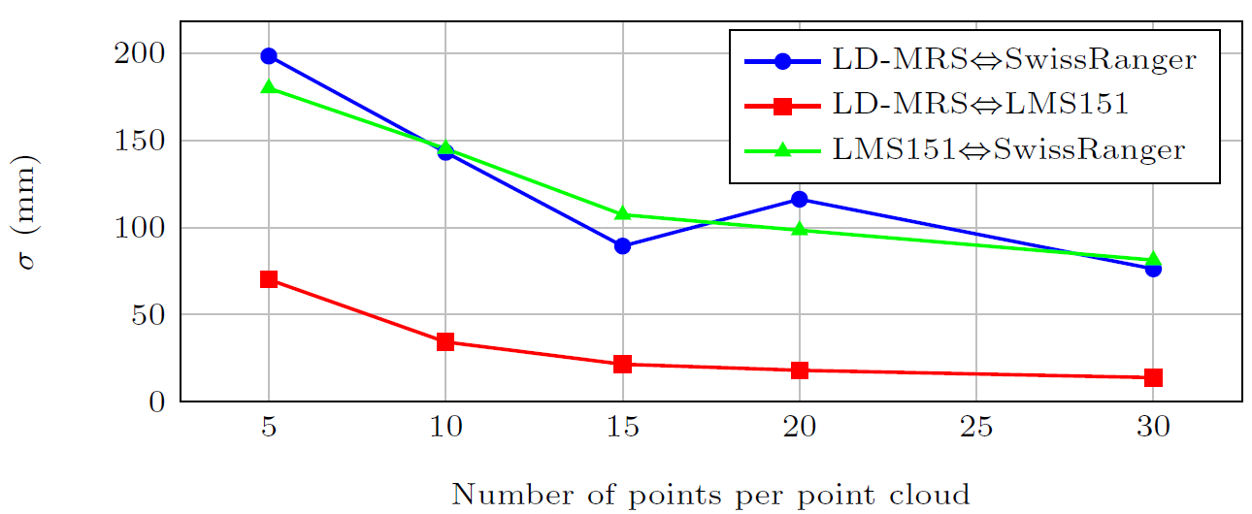
Consistência na estimação da transformação 3D
Desvio padrão da translação entre pares de sensores
Notes:
On the conistency of the 3D transformation estimation, several sizes of the point clouds were used, and for each different size 20 calibration were done.
This graphic shows the standard deviation of the translation between pairs of sensors
For the translation it’s concluded that from 15 point per cloud the standard deviation presents little variation

Slide 33
Consistência na estimação da transformação 3D
Desvio padrão dos ângulos Euler
Notes:
The procedure for the Euler angles is the same used for the translation
And the result is similar, from 15 point per cloud the standard deviation presents little variation

Slide 34
Resultado da calibração

Slide 35
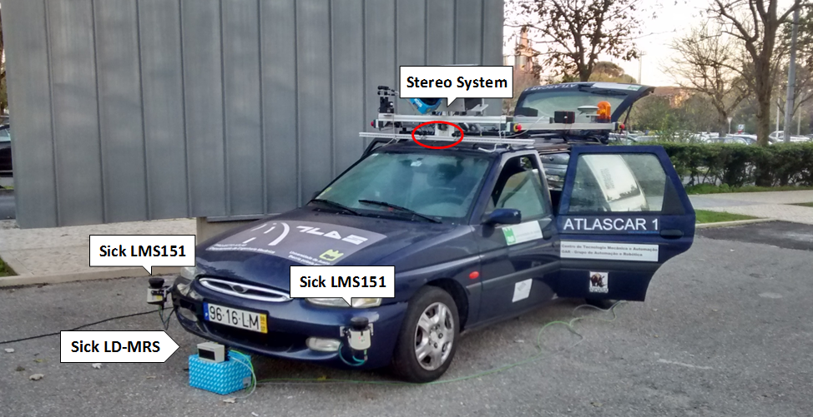
Validação do método
Testes realizados no ATLASCAR
Sensor com maior precisão na deteção da bola é usado como referência (Sick LMS151)
A nuvem de pontos adquirida pelo sensor de referência é usada como “ground-truth”
Notes:
The procedure for the Euler angles is the same used for the translation
And the result is similar, from 15 point per cloud the standard deviation presents little variation

Slide 36
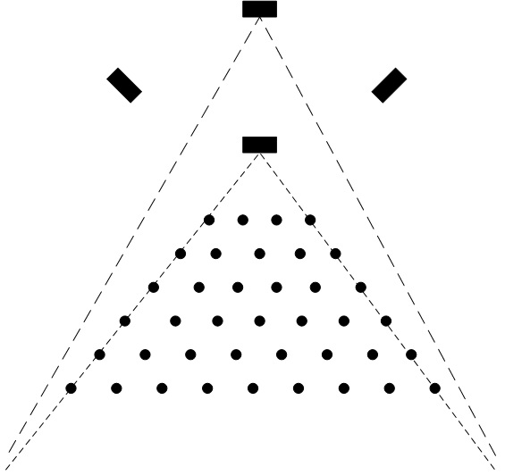
Validação do método
Foram realizado dois testes diferentes:
Aquisição de pontos seguindo um padrão
- Avaliar o impacto da dispersão dos pontos na calibração
Aquisição de pontos aleatórios
- Avaliar a qualidade da calibração em uso normal
Notes:
The procedure for the Euler angles is the same used for the translation
And the result is similar, from 15 point per cloud the standard deviation presents little variation

Slide 37
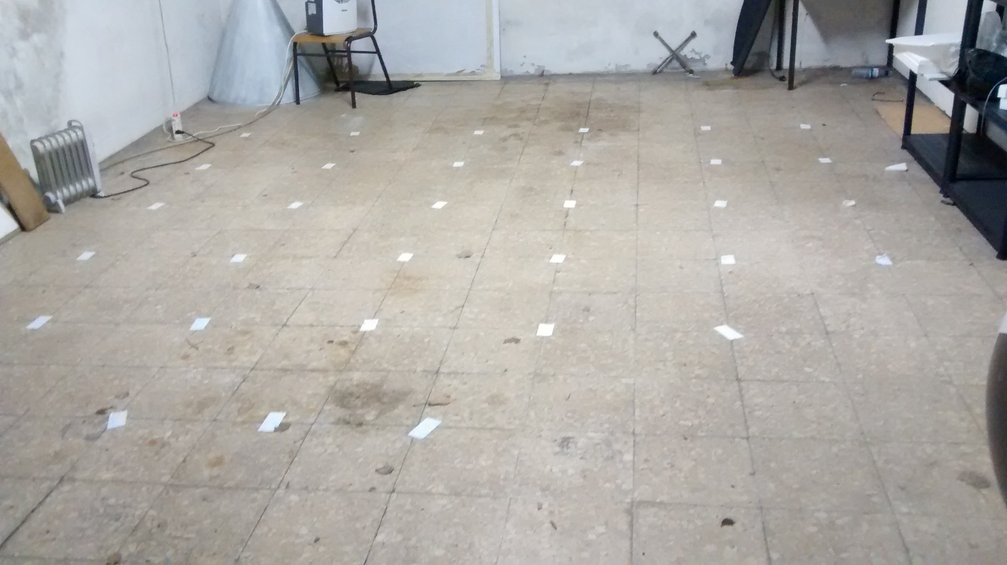
Validação do método usando um padrão
Aquisição do padrão
Notes:
The procedure for the Euler angles is the same used for the translation
And the result is similar, from 15 point per cloud the standard deviation presents little variation

Slide 38
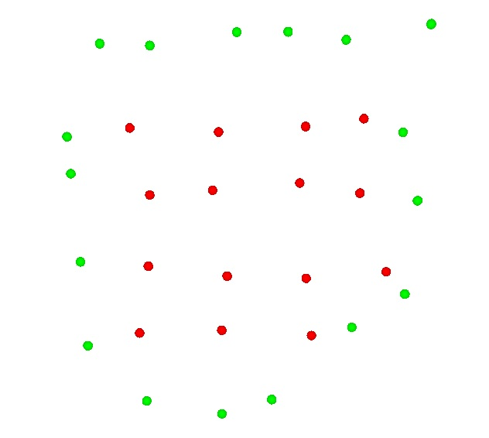
Validação do método usando um padrão
Seleção de dois sub-conjuntos de pontos
Pontos a verde – Pontos exteriores
Pontos a vermelho – Pontos interiores
Notes:
The procedure for the Euler angles is the same used for the translation
And the result is similar, from 15 point per cloud the standard deviation presents little variation

Slide 39
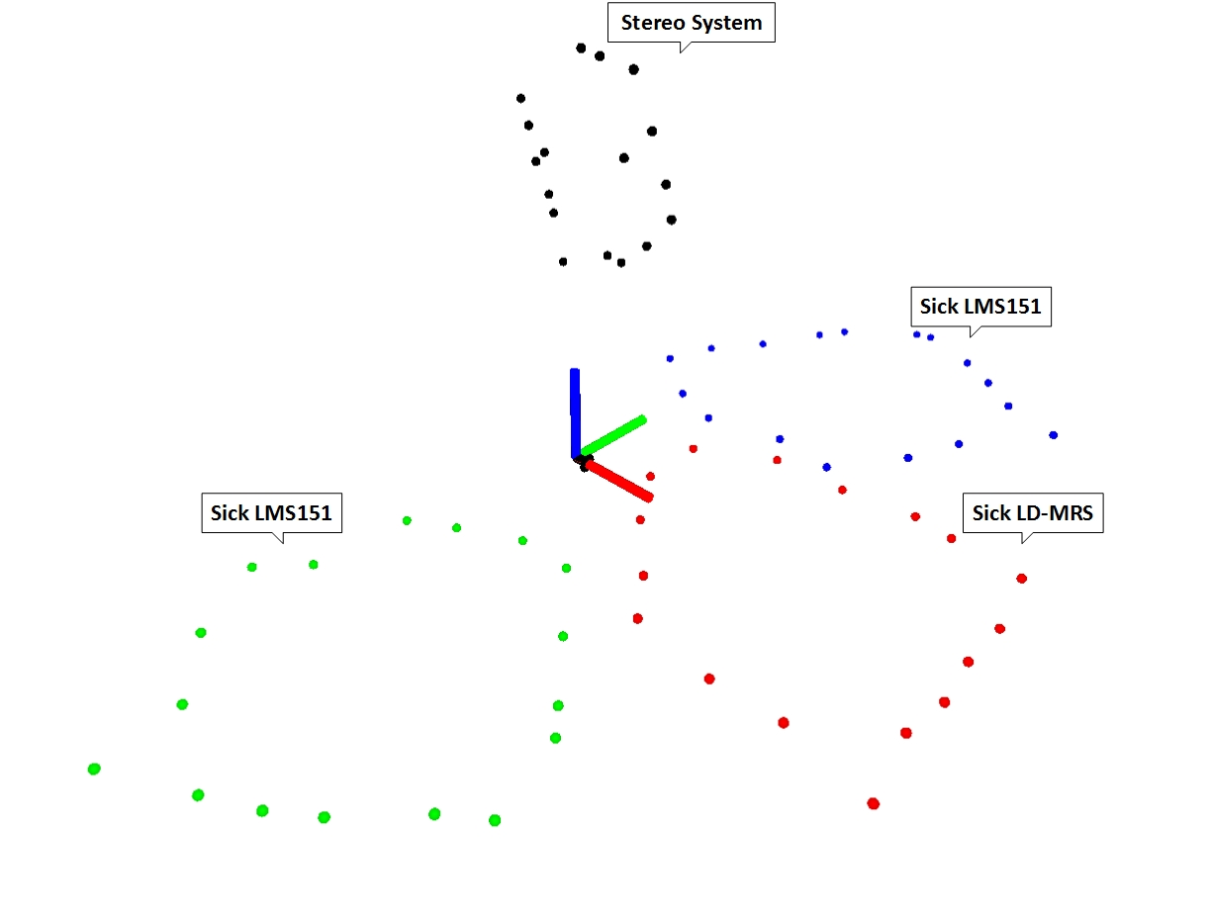
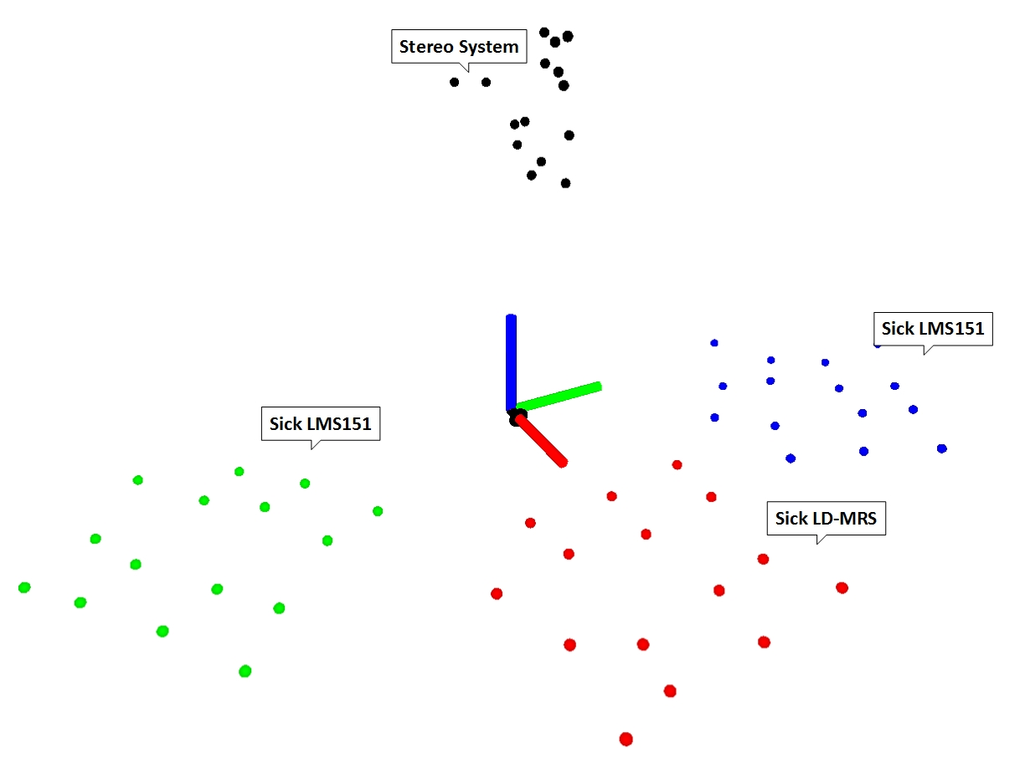
Validação do método usando um padrão
Seleção de dois grupos de pontos
Notes:
The procedure for the Euler angles is the same used for the translation
And the result is similar, from 15 point per cloud the standard deviation presents little variation

Slide 40
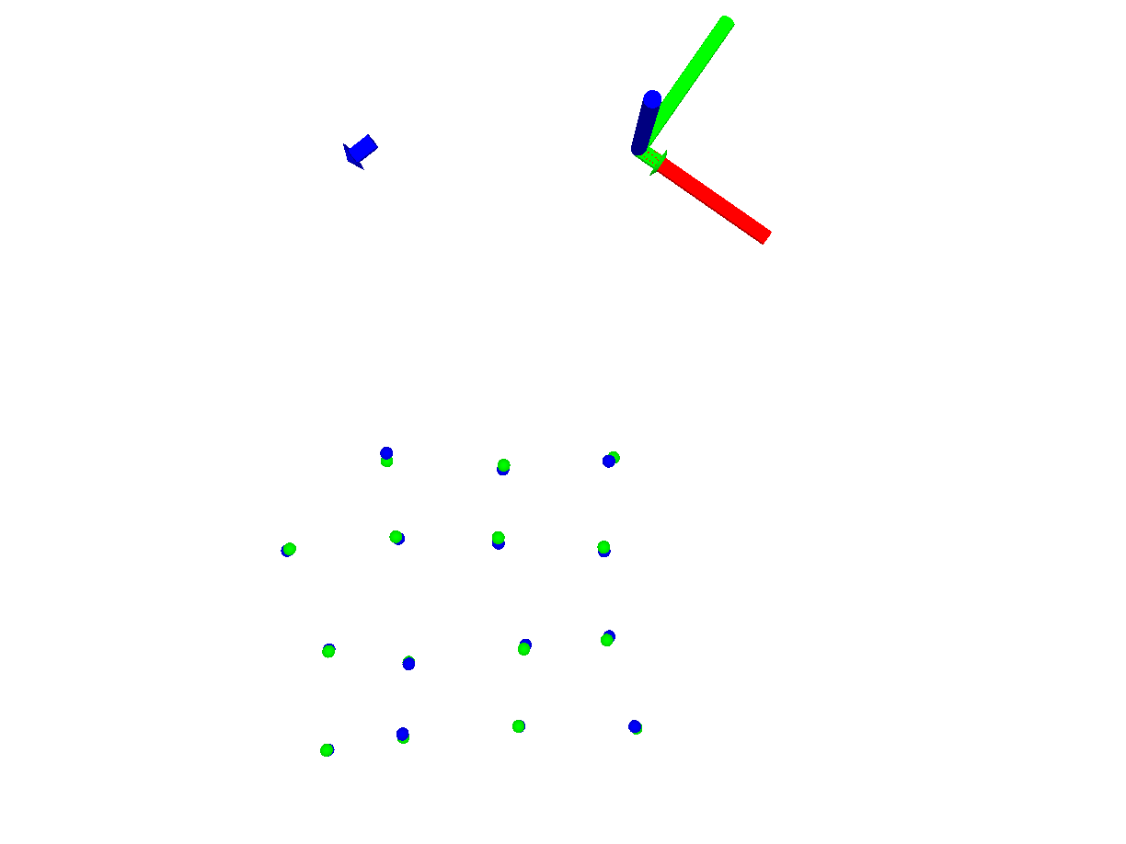
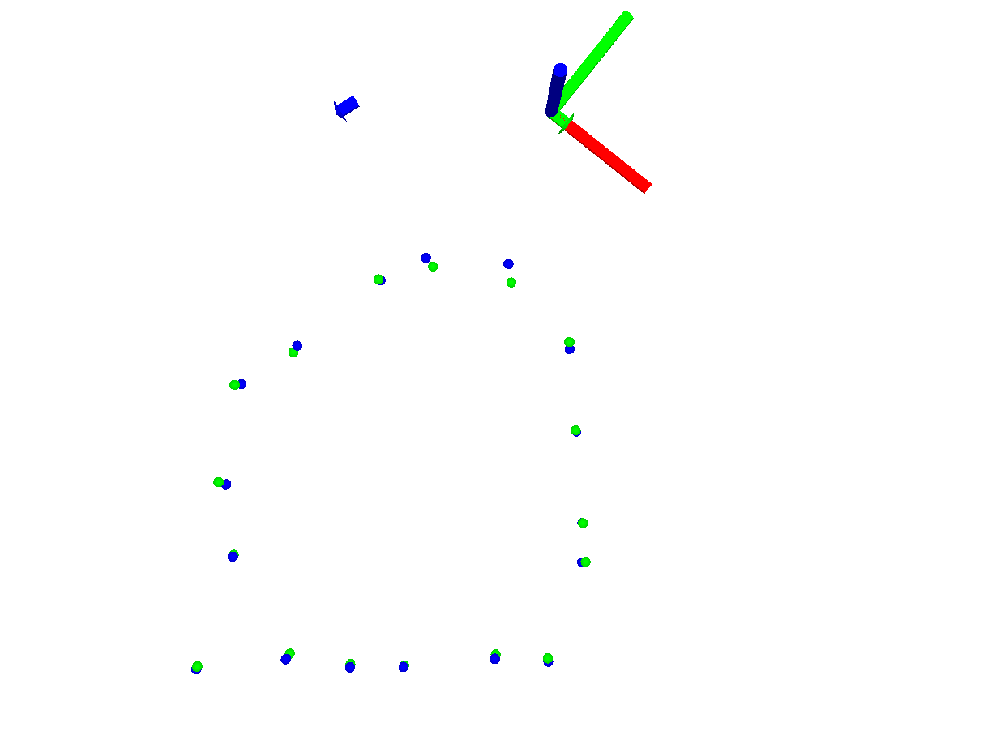
Validação do método usando um padrão
Fitting das nuvem de pontos
Sick LMS – Sick LMS
Notes:
The procedure for the Euler angles is the same used for the translation
And the result is similar, from 15 point per cloud the standard deviation presents little variation

Slide 41
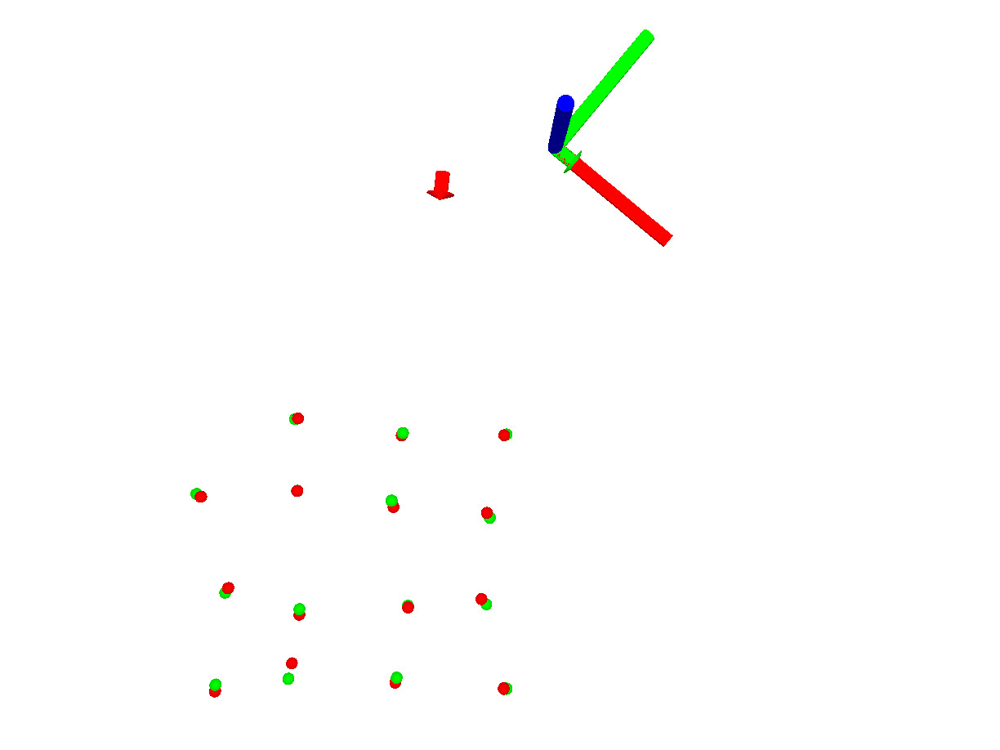
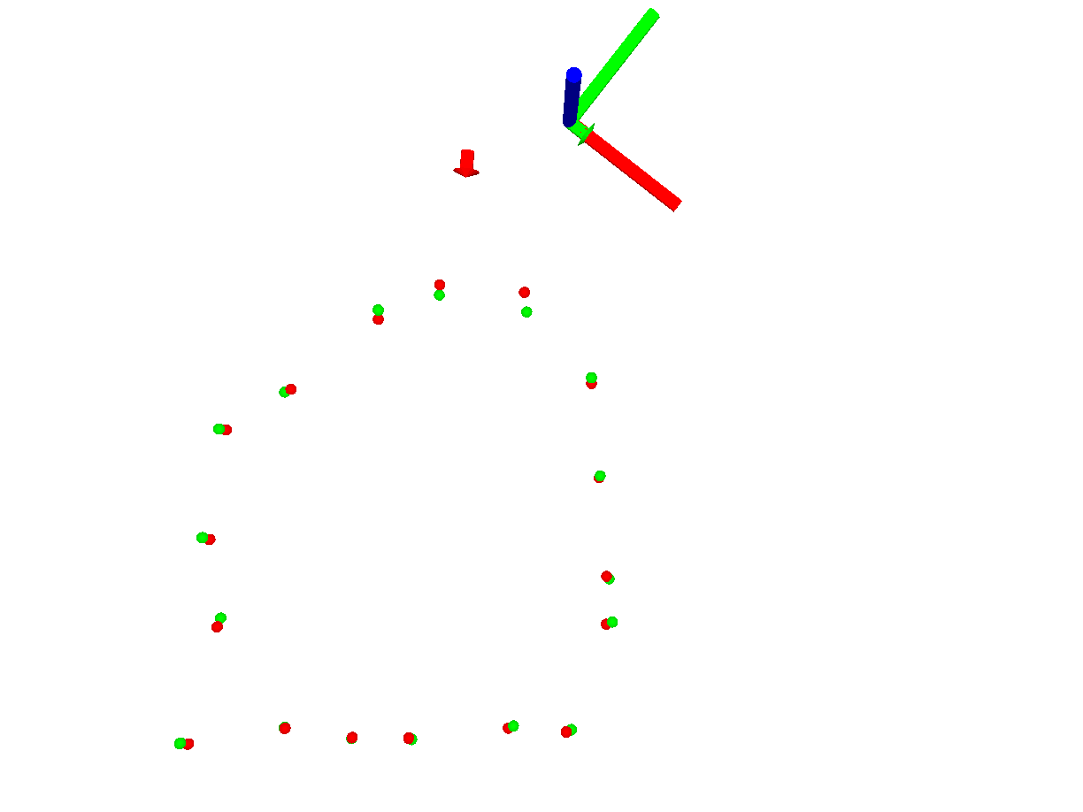
Validação do método usando um padrão
Fitting das nuvem de pontos
Sick LMS – Sick LDMRS
Notes:
The procedure for the Euler angles is the same used for the translation
And the result is similar, from 15 point per cloud the standard deviation presents little variation

Slide 42
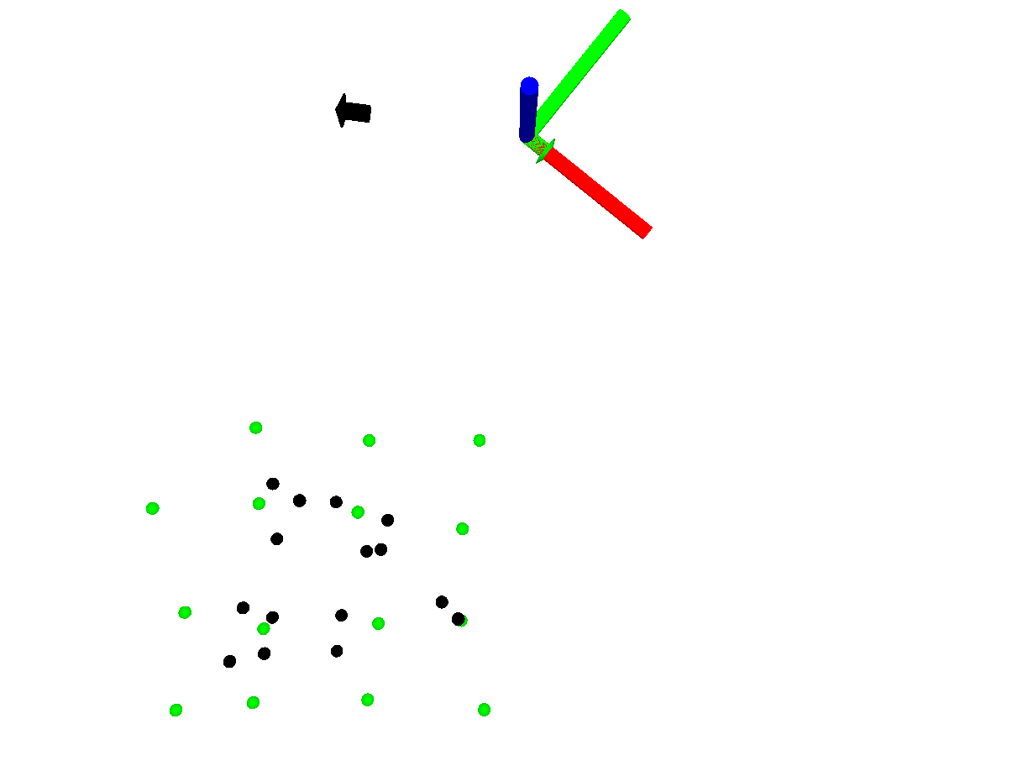
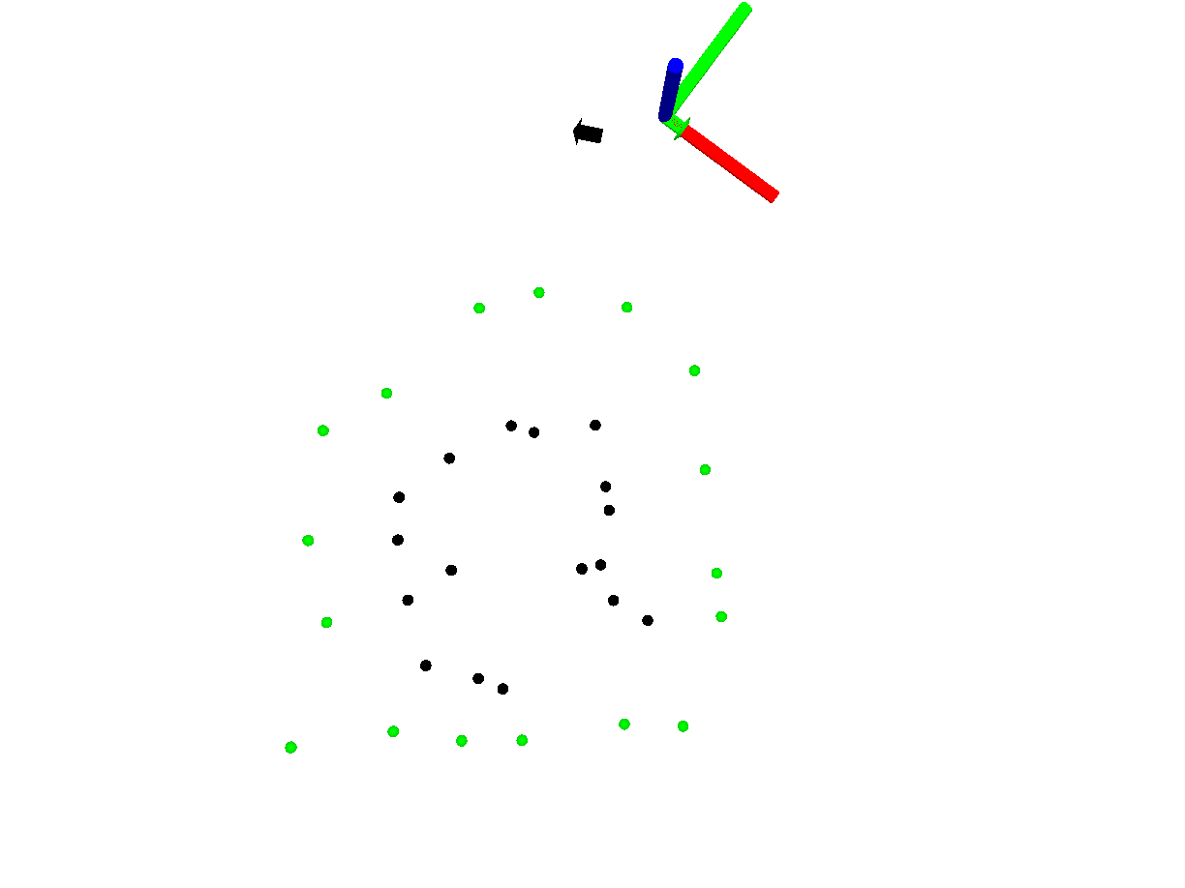
Validação do método usando um padrão
Fitting das nuvem de pontos
Sick LMS – Stereo System
Notes:
The procedure for the Euler angles is the same used for the translation
And the result is similar, from 15 point per cloud the standard deviation presents little variation

Slide 43
Validação do método usando um padrão
Desvio padrão e erro médio absoluto do “fitting” das nuvens de pontos dos sensores calibrados ao sensor de referência
Pontos interiores
Pontos exteriores
Notes:
The procedure for the Euler angles is the same used for the translation
And the result is similar, from 15 point per cloud the standard deviation presents little variation

Slide 44
Validação do método usando um padrão
Notes:
The procedure for the Euler angles is the same used for the translation
And the result is similar, from 15 point per cloud the standard deviation presents little variation

Slide 45
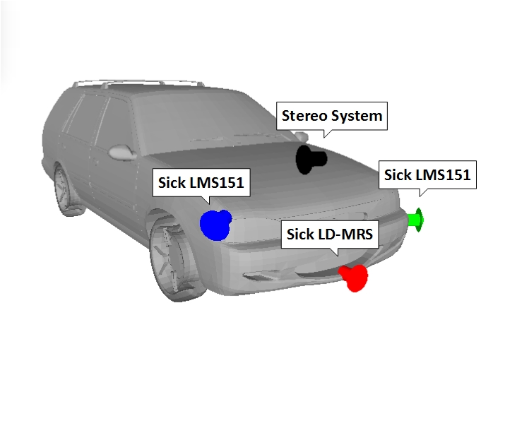
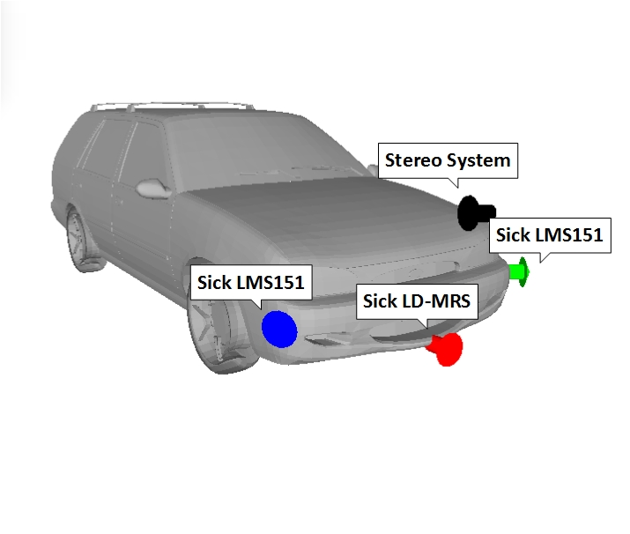
Validação do método usando um padrão
Calibração com os pontos interiores
Calibração com os pontos Exteriores
Notes:
The procedure for the Euler angles is the same used for the translation
And the result is similar, from 15 point per cloud the standard deviation presents little variation

Slide 46
Validação do método usando um padrão
Calibração com os pontos interiores
Calibração com os pontos Exteriores
Notes:
The procedure for the Euler angles is the same used for the translation
And the result is similar, from 15 point per cloud the standard deviation presents little variation

Slide 47
Validação do método usando um padrão
Calibração com os pontos interiores
Calibração com os pontos Exteriores
Notes:
The procedure for the Euler angles is the same used for the translation
And the result is similar, from 15 point per cloud the standard deviation presents little variation

Slide 48
Validação do método usando pontos aleatório
Aquisição de pontos
Notes:
The procedure for the Euler angles is the same used for the translation
And the result is similar, from 15 point per cloud the standard deviation presents little variation

Slide 49
Validação do método usando pontos aleatório
Fitting das nuvem de pontos
Sick LMS – Sick LMS
Notes:
The procedure for the Euler angles is the same used for the translation
And the result is similar, from 15 point per cloud the standard deviation presents little variation

Slide 50
Validação do método usando pontos aleatório
Fitting das nuvem de pontos
Sick LMS – Sick LD-MRS
Notes:
The procedure for the Euler angles is the same used for the translation
And the result is similar, from 15 point per cloud the standard deviation presents little variation

Slide 51
Validação do método usando pontos aleatório
Fitting das nuvem de pontos
Sick LMS – Stereo System
Notes:
The procedure for the Euler angles is the same used for the translation
And the result is similar, from 15 point per cloud the standard deviation presents little variation

Slide 52
Validação do método usando pontos aleatório
Desvio padrão e erro médio absoluto do “fitting” das nuvens de pontos dos sensores calibrados ao sensor de referência
Notes:
The procedure for the Euler angles is the same used for the translation
And the result is similar, from 15 point per cloud the standard deviation presents little variation

Slide 53
Validação do método usando pontos aleatório
Notes:
The procedure for the Euler angles is the same used for the translation
And the result is similar, from 15 point per cloud the standard deviation presents little variation

Slide 54
Conclusões
O método de calibração foi implementado com sucesso
O método utilizado para a deteção da bola nos lasers verificou-se adequado
O método para a deteção da bola com as câmaras apresenta limitações
Versatilidade do método de calibração

Slide 55
Conclusões
Robot 2015: Second Iberian Robotics Conference: Advances in Robotics

Slide 56
Trabalho futuro
Melhoramento do método para a deteção da bola com as câmaras, ou em alternativa desenvolver uma abordagem diferente
Criar um processo que avalie a calibração
Remover a necessidade de informação prévia sobre a posição dos lasers
Desenvolver uma interface para efetuar a calibração
Aplicar o laser Sick LD-MRS no ATLASCAR
Calibrar todos os sensores do ATLASCAR de modo a fundir os dados de todos eles e definir os espaços navegáveis

